Slide 1

МИНИСТЕРСТВО НАУКИ И ВЫСШЕГО ОБРАЗОВАНИЯ РОССИЙСКОЙ ФЕДЕРАЦИИ
ФЕДЕРАЛЬНОЕ ГОСУДАРСТВЕННОЕ БЮДЖЕТНОЕ ОБРАЗОВАТЕЛЬНОЕ УЧРЕЖДЕНИЕ ВЫСШЕГО ОБРАЗОВАНИЯ «ДОНСКОЙ ГОСУДАРСТВЕННЫЙ ТЕХНИЧЕСКИЙ УНИВЕРСИТЕТ» (ДГТУ)
Веб-сервис поиска домашних животных
09.03.04 Программное обеспечение вычислительной техники и автоматизированных систем
Автор работы: Бережнов А.С.
Научный руководитель:
Доцент каф. ПОВТиАС, к.ф.-м.н.
Криворучко Андрей Владимирович
Ростов-на-Дону
2023 год

Slide 2
Актуальность темы
Ежедневная потеря большого количества животных по всей стране
Существенный рост количества бездомных животных
Желание людей помогать животным

Slide 3
Цели и задачи
Цель работы: упрощение процесса поиска домашнего животного за счет использования веб-сервиса.
Задачи:
Анализ имеющихся решений;
Выбор веб-технологий и средств разработки;
Разработка веб-сервиса поиска домашних животных;
Тестирование разработанного программного средства.

Slide 4
Обзор существующих аналогов
Критерии | Наименование ПО
 | Хвост удачи | Поиск зверей
Возможность управления и просмотра созданных объявлений | + | +
Поиск в каталоге по фильтру | + | -
Возможность неавторизированного использования | + | -
Проверка объявлений модератором | - | +
Структурированность информации при создании объявлений | + | -
Современность и удобство интерфейса | - | -

Slide 5
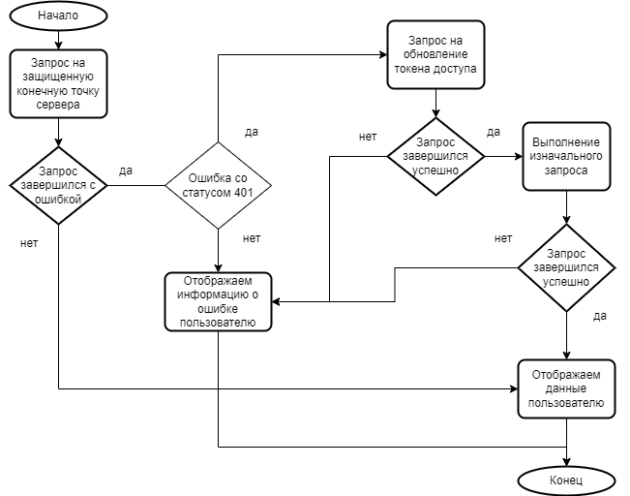
Алгоритм аутентификации пользователя

Slide 6
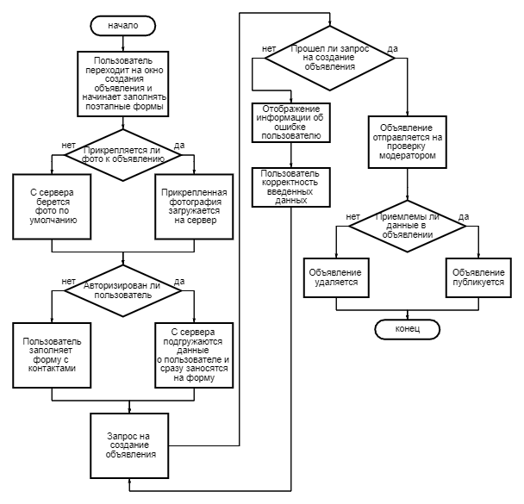
Алгоритм создания объявления

Slide 7
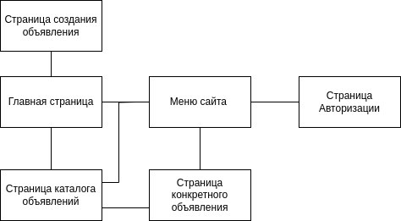
Карта сайта поиска домашних животных

Slide 8
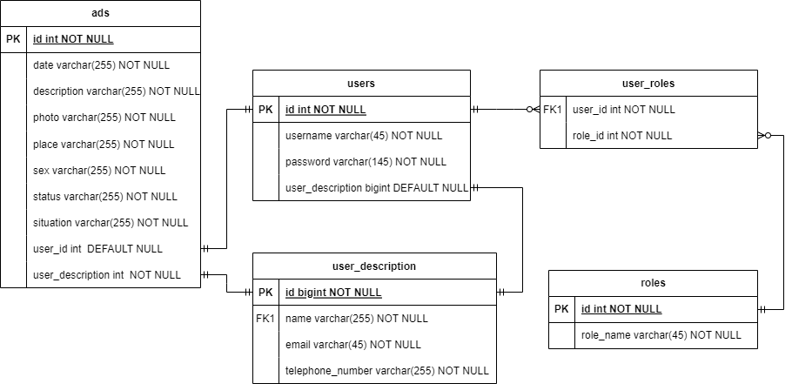
Даталогическая схема базы данных

Slide 9





Средства разработки

Slide 10
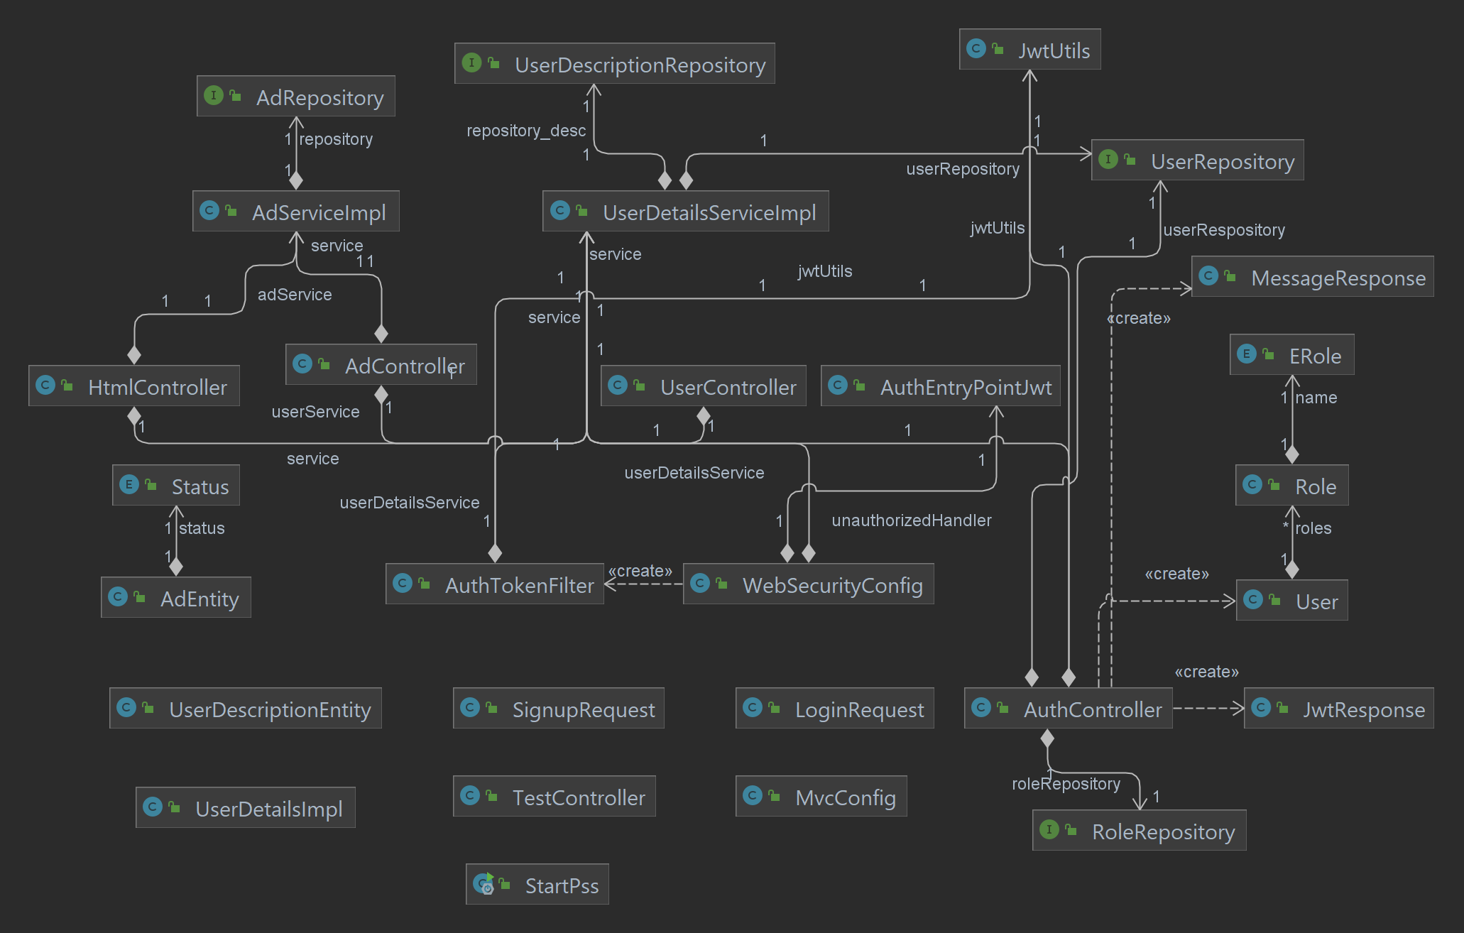
Диаграмма классов веб-сервиса

Slide 11
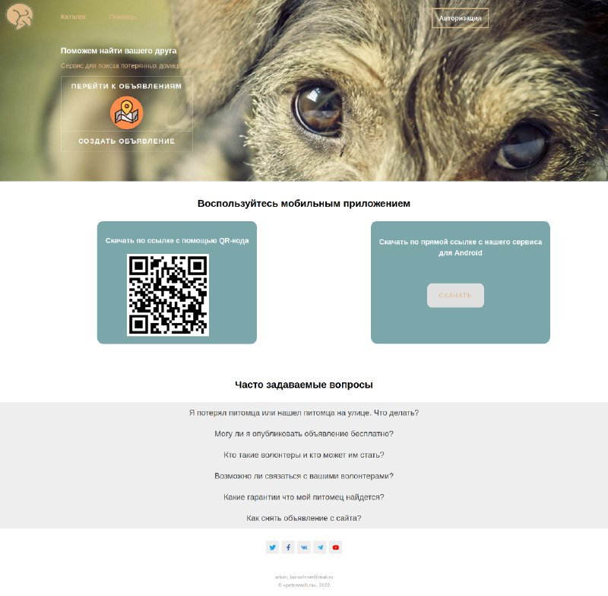
Интерфейс программного средства
Главная страница

Slide 12

Интерфейс программного средства
Вкладка аутентификации пользователя

Slide 13
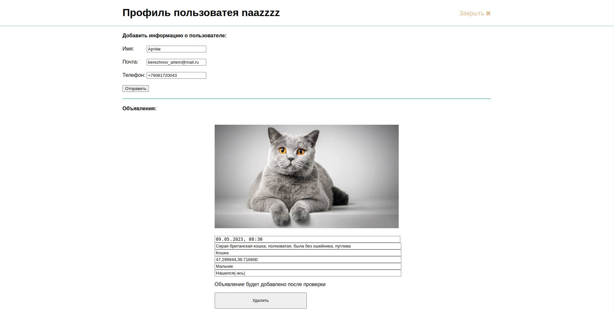
Интерфейс программного средства
Вкладка профиля пользователя

Slide 14
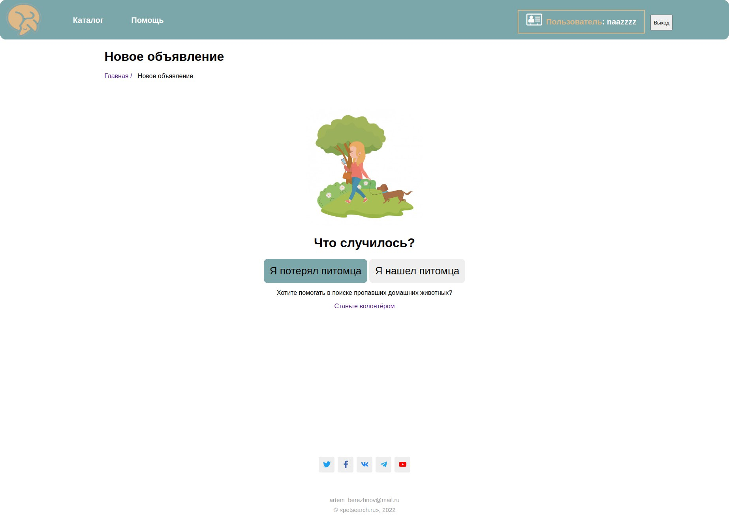
Интерфейс программного средства
Вкладка создания объявления

Slide 15
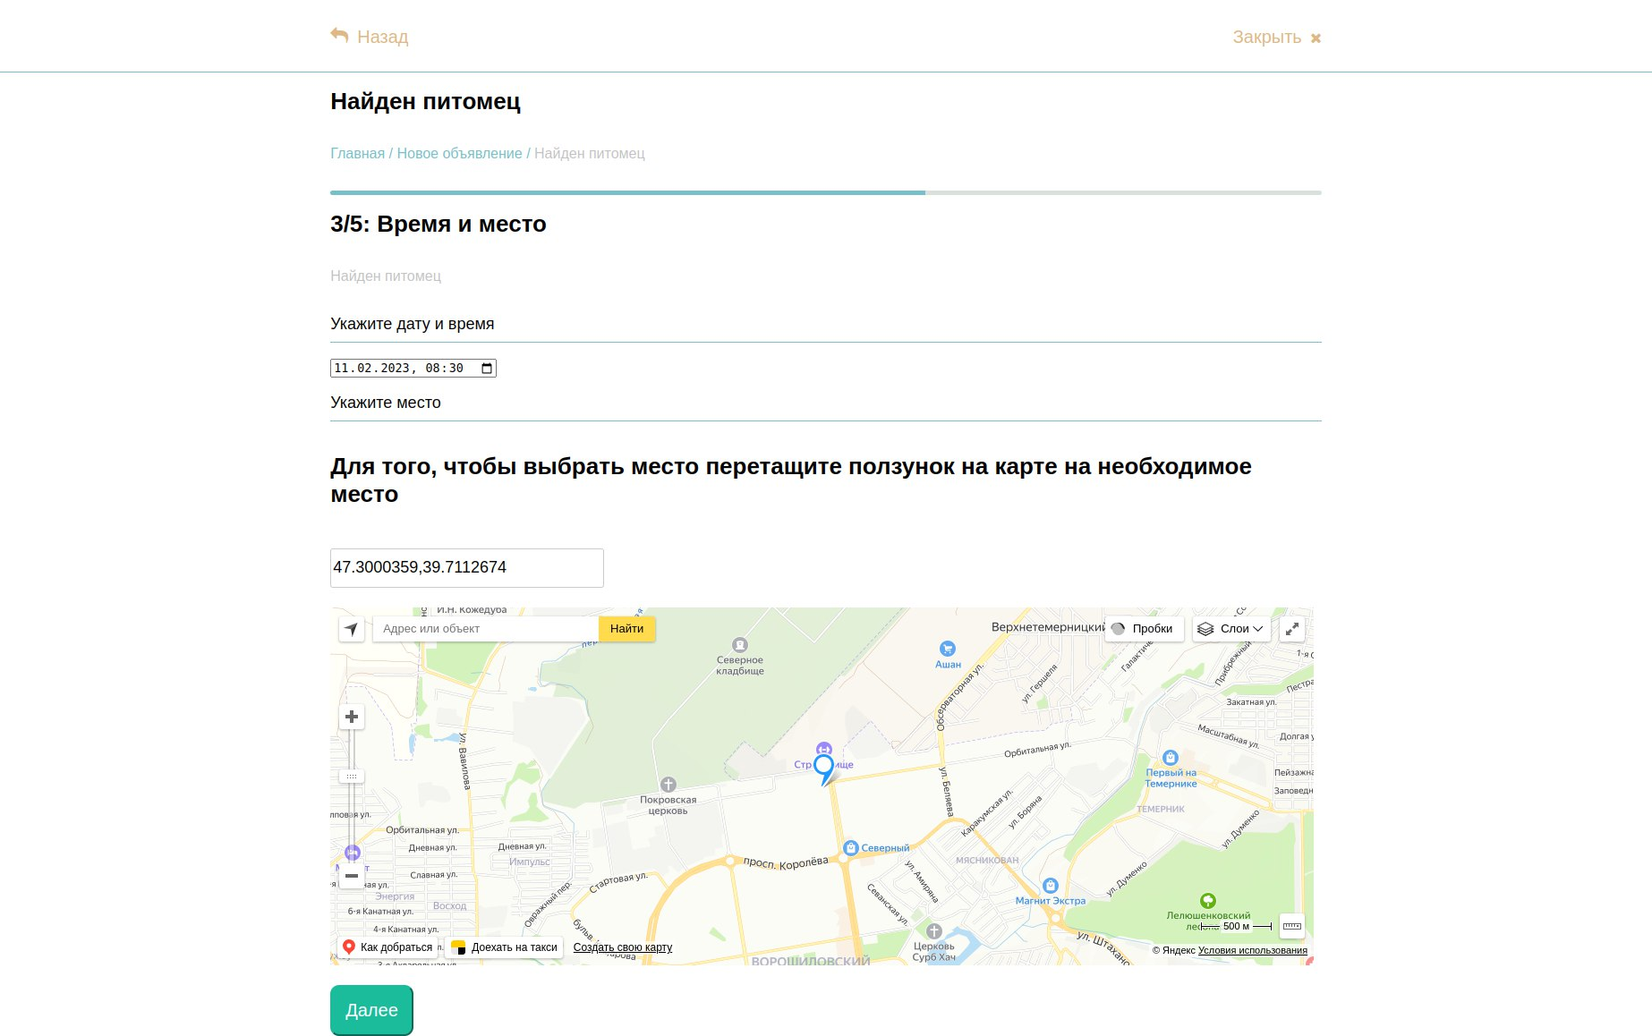
Интерфейс программного средства
Одна из форм заполнения при создании объявления пользователем

Slide 16
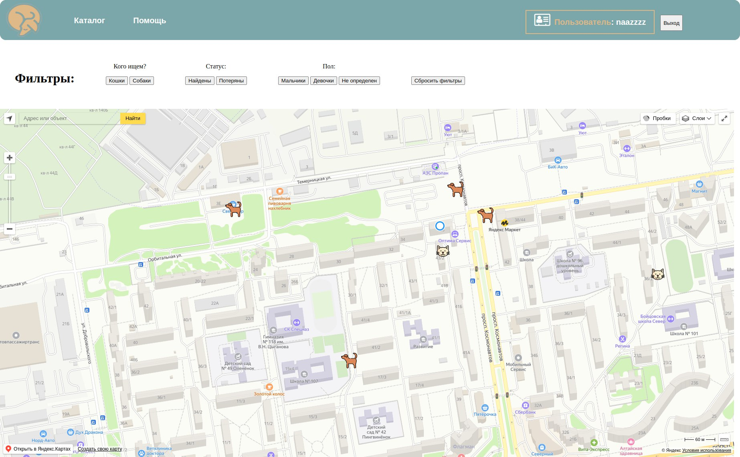
Интерфейс программного средства
Каталог объявлений

Slide 17
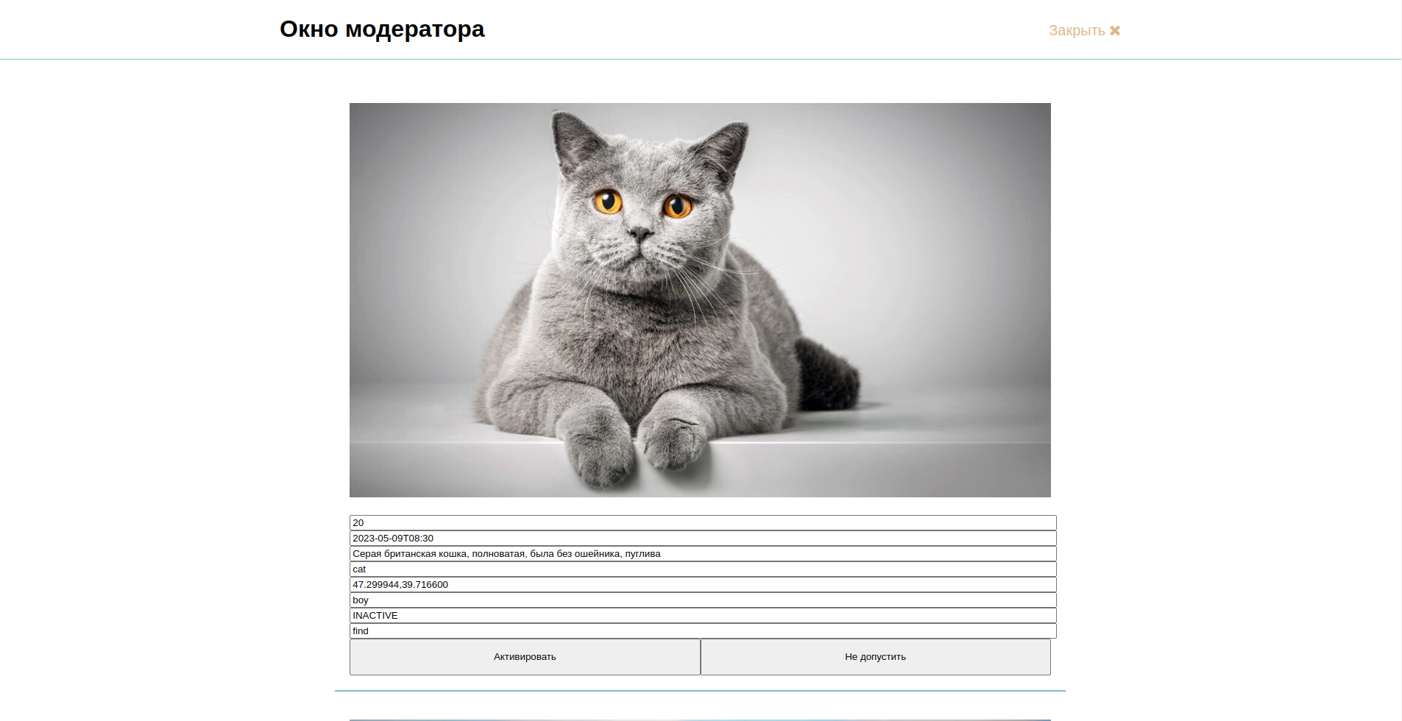
Интерфейс программного средства
Вкладка модерации веб-сервиса

Slide 18
Заключение
Разработан веб-сервис поиска домашних животных, предоставляющий:
Каталог объявлений с фильтрами, отображенный на карте;
Аутентификацию пользователя;
Модерацию объявлений;
Процесс создания объявлений за счет удобного заполнения пользователем поэтапных форм;
Профиль пользователя с возможностью редактирования контактной информации и взаимодействием с созданными объявлениями;

Slide 19
Спасибо за внимание!

